Slide 1
ИЗУЧЕНИЕ РАСТИТЕЛЬНОГО ОРГАНИЗМА И ЕГО РОЛИ В ЖИЗНИ ГОРОДА НА ПРИМЕРЕ ТОПОЛЯ
Автор: Васляева Екатерина Андреевна,
учитель биологии

Slide 2
Цель исследования:
изучить растительный организм и его роль в жизни города на примере Тополя.

Slide 3
Задачи исследования:
Изучить литературные источники и интернет-источники с целью получения информации по теме исследования.
Исследовать территорию близ школы, провести подсчет тополей произрастающих на данной территории, определить их видовую принадлежность.
Выявить с помощью литературных источников роль тополя в жизни города Челябинска.
Сделать выводы по работе и составить рекомендации по использованию тополя в озеленении городской среды.

Slide 4
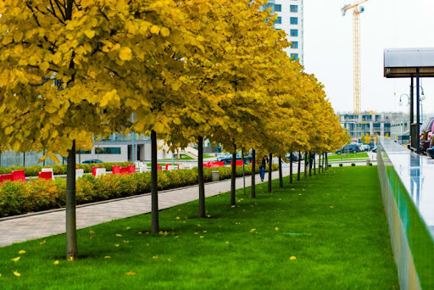
Зачем нужны зеленые в городе?
Зеленые насаждения являются органической частью планировочной структуры современного города и выполняют в нем разнообразные функции. Эти функции можно подразделить на две большие группы; санитарно-гигиенические и декоративно-планировочные

Slide 5
Санитарно-гигиенические функции зеленых насаждений
Снижение запыленности и загазованности воздуха
Газозащитная роль зеленых насаждений
Фитонцидное действие зеленых насаждений

Slide 6
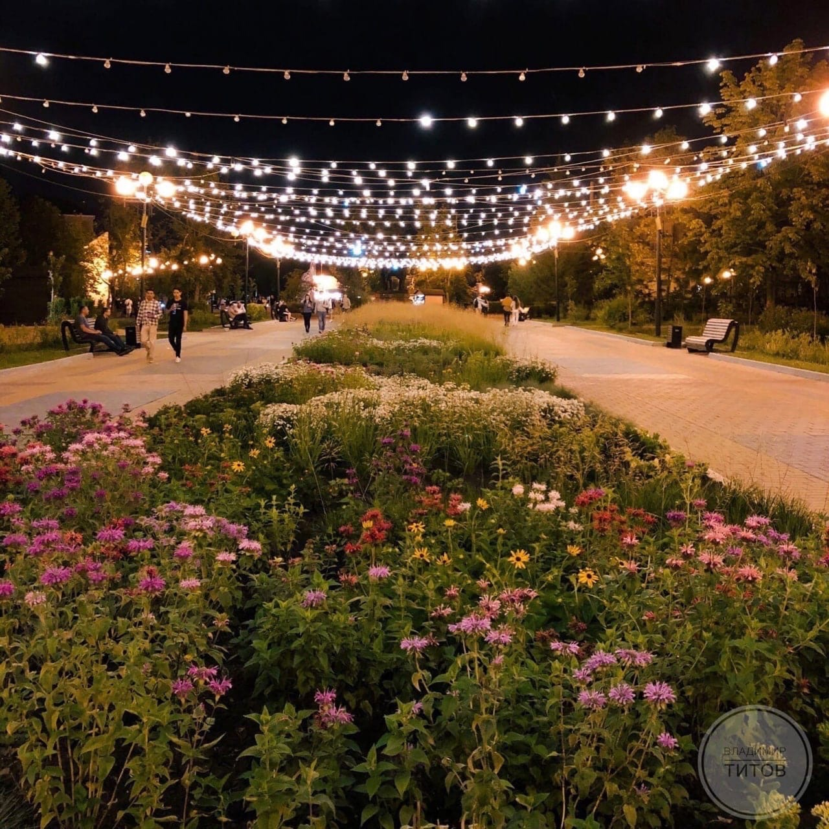

Slide 7
Значение тополя в жизни города
Благодаря быстроте роста и неприхотливости тополя имеют большое значение для озеленения.
Посадка тополей дешевле и целесообразнее с точки зрения экономии городской площади.
Тополь эффективно удерживает в себе металлосодержащую пыль.
Тополевые насаждения выделяют кислорода в несколько раз больше, чем, например, еловые.
Газозащитная роль, что способствует частичному очищению выбросов заводов.
Выделение тополями фитонцидов, что очищает воздух от болезнетворных бактерий.

Slide 8
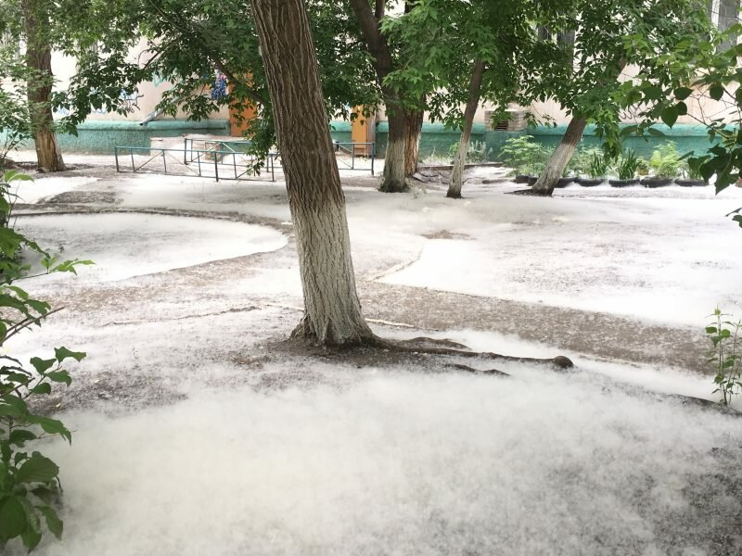

Slide 9
Заключение
В ходе работы над исследованием мы изучили литературные источники и интернет-источники и получили большой объем интересной информации по теме исследования, что позволило нам написать данную работу.
Исследуя территорию близ школы, мы обратили внимание на ранее нами не замеченное разнообразие посадок вдоль маршрута, а также подметили в каком количестве на данном участке произрастают тополя и определили их вид.
С помощью интернет ресурсов выяснили какую роль может сыграть тополь в жизни города и чем полезны его посадки для города Челябинска, несмотря на его способность к смене пола и излишней «опушенности» в период весны.

Slide 10
Рекомендации
Исходя из нашей работы можно несколько рекомендаций по посадке тополя в черте города:
Сажать лучше вдоль дороги так, как вырабатывает много кислорода, поглощая при этом углекислый газ.
Эффективно сажать около заводов для того, чтобы очищать их выбросы.

